Slide 1
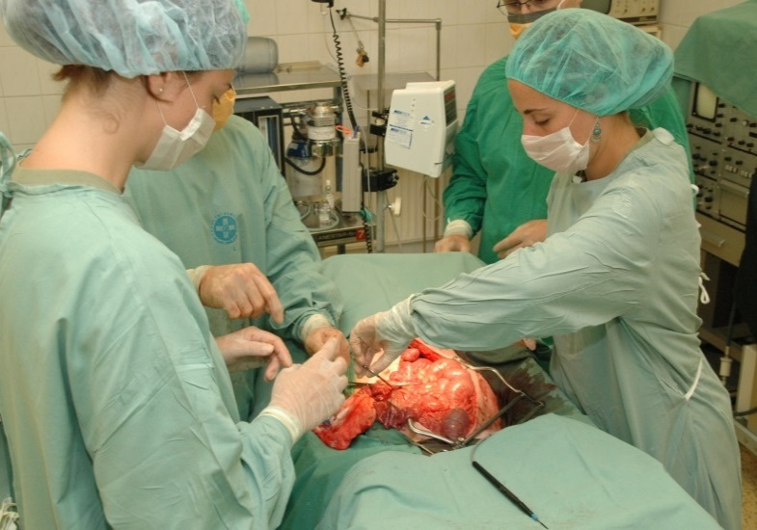
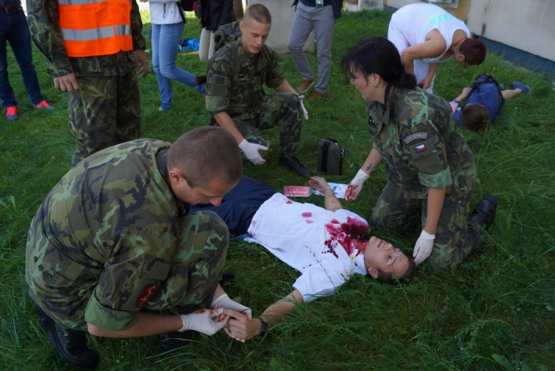
Studijní prezenční obory
Vojenské všeobecné lékařství
6 let, MUDr., 30 směr. č./36 přijímaných
Vojenské zubní lékařství
5 let, MDDr., 3/4
Vojenská farmacie
5 let, Mgr., 2/2
Zdravotnický záchranář
3 roky, Bc., 10/12

Slide 2
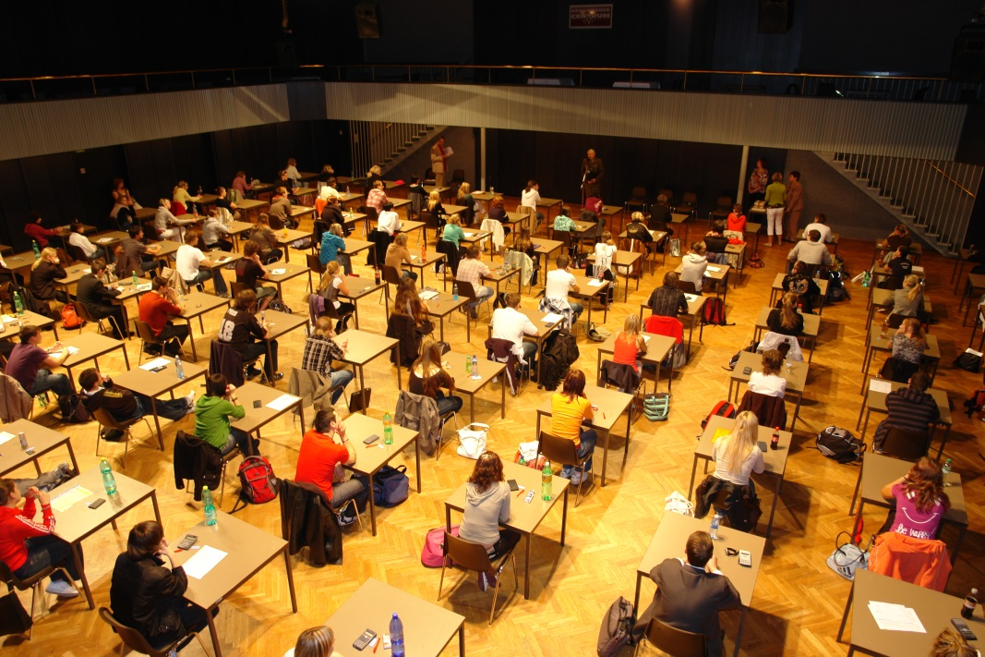
Termíny konání přijímacích zkoušek pro AR 2019/2020
Vojenské všeobecné lékařství a Vojenské zubní lékařství
19. 6. 2019
Vojenská farmacie
8. 6. 2019
Zdravotnický záchranář
6. 6. 2019

Slide 3
Den otevřených dveří FVZ HK
Zahájení proběhne v danou hodinu v budově FVZ UO, Třebešská 1575, Hradec Králové.
Představení jednotlivých studijních programů.
Seznámení s požadavky k přijímacímu řízení pro akademický rok 2019/2020.
Beseda s představiteli fakulty a zástupci současných studentů FVZ UO.
Prohlídka vybraných pracovišť fakulty, včetně ubytovacích prostor studentů.
Motorizovaní návštěvníci mohou zaparkovat na parkovišti vedle fakulty.
MHD ze zastávky Terminál HD nebo Hlavní nádraží - autobusem číslo 9 nebo číslo 24 na zastávku Fakultní nemocnice B a poté pěšky asi 10 minut na konec areálu Fakultní nemocnice HK.
V době od 9:00 a od 11:00 hodin dne 12. ledna 2019 lze navštívit i Den otevřených dveří na Lékařské fakultě Univerzity Karlovy v budově Výukového centra UK v areálu Fakultní nemocnice v Hradci Králové.
sobota 12. ledna 2019
od 9:00 a 13:00 hodin
FVZ UO v HK

